Slide 1
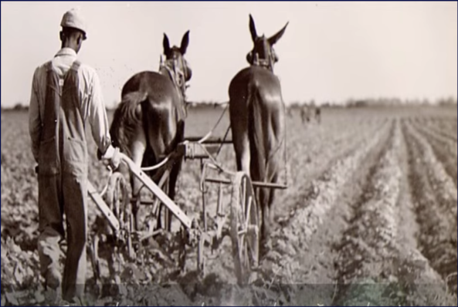
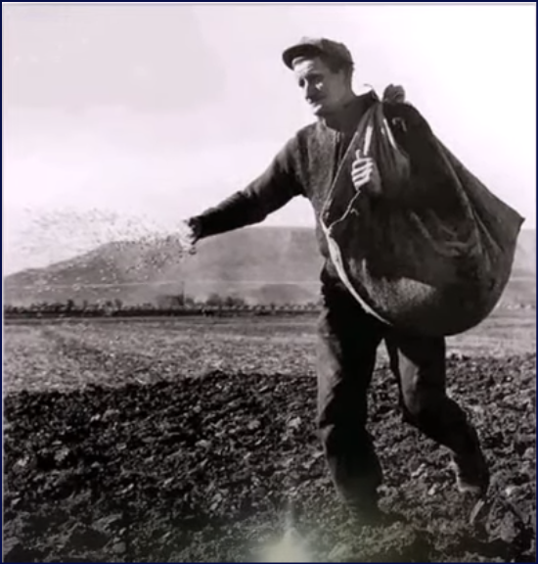
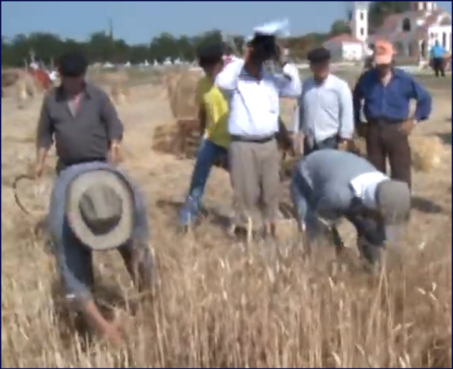
Ο Νοέμβρης είναι ο μήνας του οργώματος της γης και της σποράς, γι’ αυτό και ονομάζεται και ΜΕΣΟΣΠΟΡΙΤΗΣ… Το μήνα αυτό οι ΓΕΩΡΓΟΙ/γεωργοί έχουν πολλές δουλειές…
Δες κι άκουσε ποιες είναι αυτές…
https://video.link/w/5lMssW2Y0tw#

Slide 2
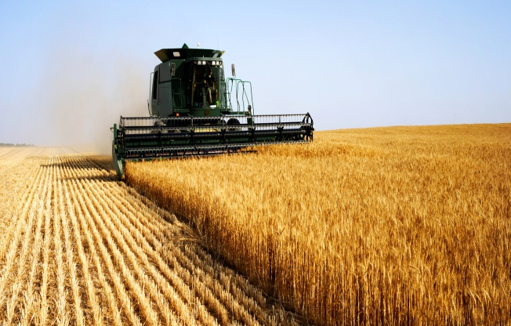
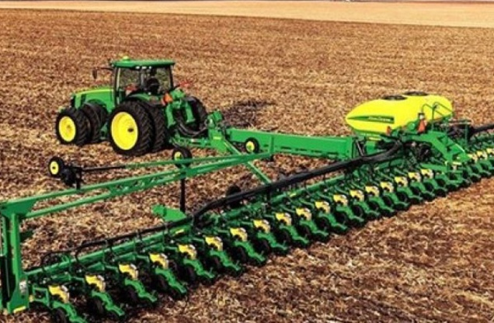
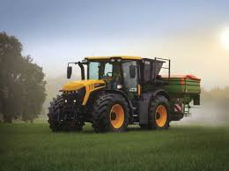
Αφού άκουσες το τραγούδι, θα κατάλαβες ότι η δουλειά του γεωργού δεν είναι καθόλου εύκολη… Ειδικά στα παλιά χρόνια, που δεν είχε τα μηχανήματα που υπάρχουν σήμερα (μπορείς να τα ψάξεις και στο διαδίκτυο αν θέλεις να μάθεις ποια είναι) και τον βοηθούν κάνοντας πιο εύκολη τη δουλειά του.
Λεξούλες του ΓΕΩΡΓΟΥ/γεωργού
(που θα σε βοηθήσουν να καταλάβεις καλύτερα τη δουλειά του):
ΟΡΓΩΝΩ = ανακατεύω το χώμα που έχει ξεραθεί από τον ήλιο του καλοκαιριού για να μαλακώσει. ΣΠΕΡΝΩ = ρίχνω σπόρους στο χώμα που έχω οργώσει και περιμένω τη βροχή να κρύψει τους σπόρους μέσα στο μαλακό χώμα. ΘΕΡΙΖΩ = κόβω με το δρεπάνι μου τα φυτά που έχουν μεγαλώσει κι έχουν πάνω τους τα σποράκια που είχα ρίξει στο χώμα κι αυτά μεγάλωσαν κι έγιναν καρποί. ΑΛΩΝΙΖΩ = ξεχωρίζω τους κορμούς των φυτών από τους καρπούς ΑΛΕΘΩ = λιώνω τους καρπούς και τους μετατρέπω σε σκόνη (αν χρειάζεται)

Slide 3
Θέλεις να δεις πώς έκανε τη δουλειά του στα παλιά χρόνια; Παρακολούθησε στο επόμενο βίντεο…
Η ΣΠΟΡΑ ΑΛΛΟΤΕ:
https://video.link/w/leXzb
(η διαδικασία από λεπτό 11.20 και μετά)

Slide 4
Ο γεωργός πάει στον αγρό→→ https://learningapps.org/display?v=p0u5bwfec20 Στο χωράφι! → → https://learningapps.org/display?v=pdzb5umua20 Άκου και ταίριαξε τις δουλειές του γεωργού →→ https://learningapps.org/display?v=p1h5swmvt20 Ο ΓΕΩΡΓΟΣ (ΠΑΖΛ) https://www.jigsawplanet.com/?rc=play&pid=1352935c1b04
Και τώρα ώρα για παιχνίδι…

